Slide 1
Ефектори

Slide 2
Ефекторите се последното ниво во регулацијата на нервниот систем. Претставени се со мускули и жлезди.
- Односно тие се органи кои ја извршуваат наредбата која доаѓа од нервниот центар.
Во претходната тема за мускули, научивме дека скелетните мускули (напречно – пругастите мускули) примаат наредба од централниот нервен систем, додека мазните мускули и срцевиот мускул од вегетативниот нервен систем.
Срцева мускулна клетка
Напречно – пругаста мускулна клетка
Мазна мускулна клетка

Slide 3
Физиолошки карактеристики на напречно пругастите мускули:
Контракциите се остваруваат преку централниот нервен систем
Инервација се врши преку моторен нерв
Имаат брзи рефлексни движења
Невротрансмитер во синапсите е ацетилхолинот.
2. Физиолошки карактеристики на мазните мускули
Контракциите се оствруваат преку наредби од вегетативниот нервен систем (истото важи и за срцевиот мускул)
Двојна инервазција, симпатикус и парасимпатикус (истото важи и за срцевиот мускул)
Извршуваат бавни контракции
Контракцијата на една група мускули, се пренесува на друга група мускули
Невротрансмитери се: ацетилхолин, норадреналин и адреналин (кај срцев мускул само норадреналин и адреналин).

Slide 4
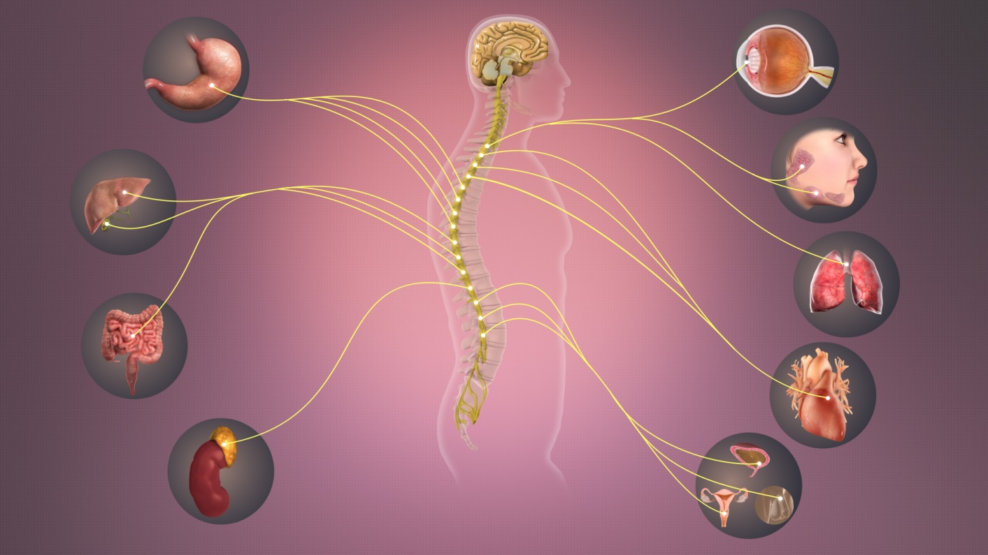
Вегетативен (автономен) нервен систем
Вегетативниот нервен систем ги регулира виталните функции во организмот, како што се: работа на срцето, излачување на бубрезите, перисталтика на желудникот и цревата, лачење на хормони итн.
Вегетативниот нервен систем го сочинуваат симпатички и парасимпатички дел.

Slide 5
Симпатичкиот дел е претставен со 21 до 23 пара ганглии кои се распоредени паралелно со ‘рбетниот столб, а од нив поаѓаат симпатички нерви кои се соединуваат со спиналните.
- На завршетоците на симпатичките нерви се лачи невротрансмитерот нордреналин. Затоа се нарекуваат адренергични нерви.
Парасипатичкиот дел од вегетативниот нервен систем се состои од нервни центри сместени во централниот нервен систем, во јадрата на черепниот мозок, продолжениот мозок .
- Од центрите поаѓаат парасимпатички нерви, од кои нервот скитник (n. vagus) содржи најголем број нервни влакна.
- Овие нерви го излачуват невротрансмитерот ацетилхолин, па се наречени холинергични нерви.
Симпатичкиот и парасимпатичкиот дел, заедно ја усогласуваат и ја регулираат работата на органите преку нивна двојна инервација. Ако симпатичката ја забрзува работата на некој орган, парасимпатичката ја забавува (антагонистичко дејство).
https://www.youtube.com/watch?v=D96mSg2_h0c

Slide 6
